Slide 1
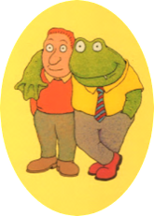
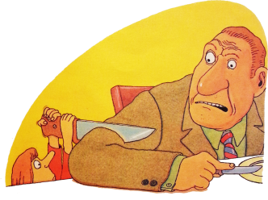
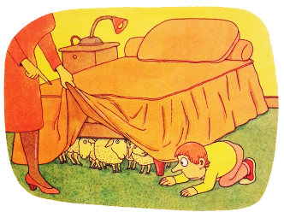
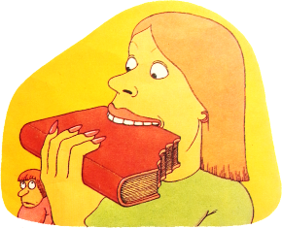
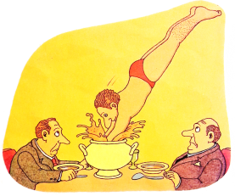
Le sens d’un mot
d’après le contexte
Français
Vocabulaire – niveau 1
1
Pour chaque phrase, colorie l’explication qui correspond au mot en gras.
Grand-père a mis le moteur de la tondeuse en route.
Il a pris un chemin avec la tondeuse.
Il a démarré la tondeuse.
Les forains ont monté la grande roue.
Ils ont installé un grand manège.
Ils ont réparé une grande voiture.
Le ciel vire à l’orange au coucher du soleil.
Le ciel change de direction le soir.
Le ciel change de couleur le soir.
Le sol du musée est en marbre poli.
Il est lisse et brillant.
Il ne dit jamais de gros mots.
2
Retrouve l’expression qui correspond à chaque illustration puis, recopie la bonne explication du mot en gras.
Avoir des moutons sous son lit.
Dévorer des livres.
Être plongeur dans un restaurant.
Couper la parole.
Faire la vaisselle dans un restaurant.
Couper la langue de quelqu’un de trop bavard.
Animal dont on utilise la laine pour tisser des vêtements.
Lire énormément.
Artiste qui plonge dans votre soupe au restaurant.
Interrompre quelqu’un quand il parle.
Avoir très faim et manger tout ce qui passe, même des livres.
De gros amas de poussière.

Slide 2
Le sens d’un mot
d’après le contexte
Français
Vocabulaire – niveau 2
1
Colorie le sens du mot en gras. Souligne les mots qui t’ont permis de répondre.
Le banc de sardines est pris dans un filet de pêche.
Il y a de nombreuses bulles sur cette page de bande dessinée.
Ce soleil m’éblouit, je vais mettre des lunettes.
Il illustre sa poésie avec un magnifique dessin.
A la plage, je m’allonge sur une natte pour éviter d’être plein de sable.
Groupe de poissons.
Long siège avec ou sans dossier.
On en fait avec de l’eau et du savon.
Espace où sont écrites les paroles des personnages.
Fait mal aux yeux.
Me remplit d’admiration.
Décore avec une image.
Explique avec un exemple.
Tresse de cheveux.
Tapis de paille tressée.
Recopie ces phrases en remplaçant le mot « clair » par l’expression qui convient :
transparent – honnête – facile à comprendre – lumineux – qui n’est pas foncé
2
Amina est vêtue d’une robe claire.
J’aime me baigner dans l’eau claire de cette rivière.
Son exposé a été clair.
Ce salon est une pièce très claire.
Cette affaire n’est pas très claire.

